Slide 1
Commissie MSR - MOBiliteit
15 oktober 2020

Slide 2
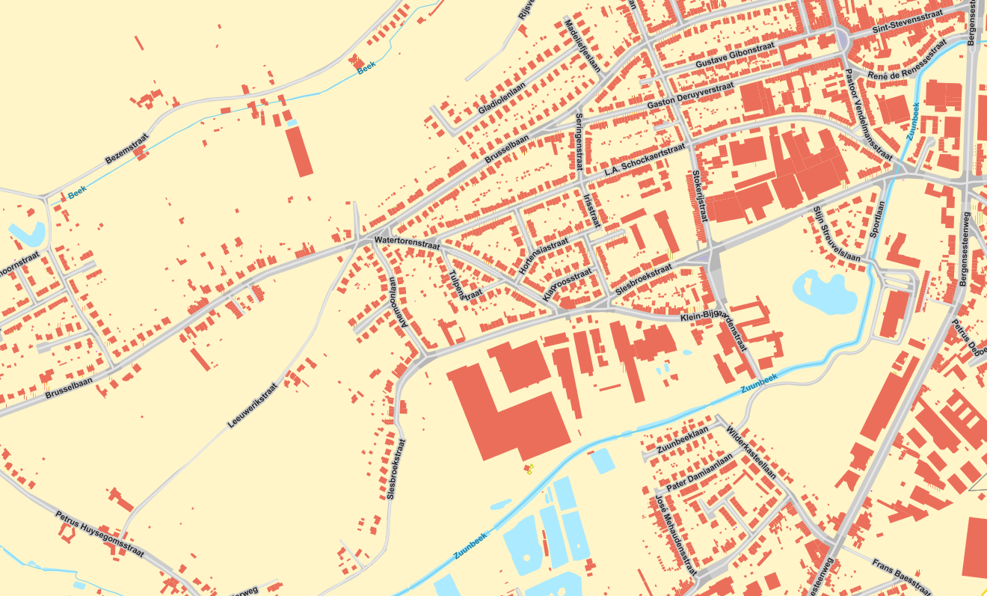
1. Leeuwerikstraat

Slide 3
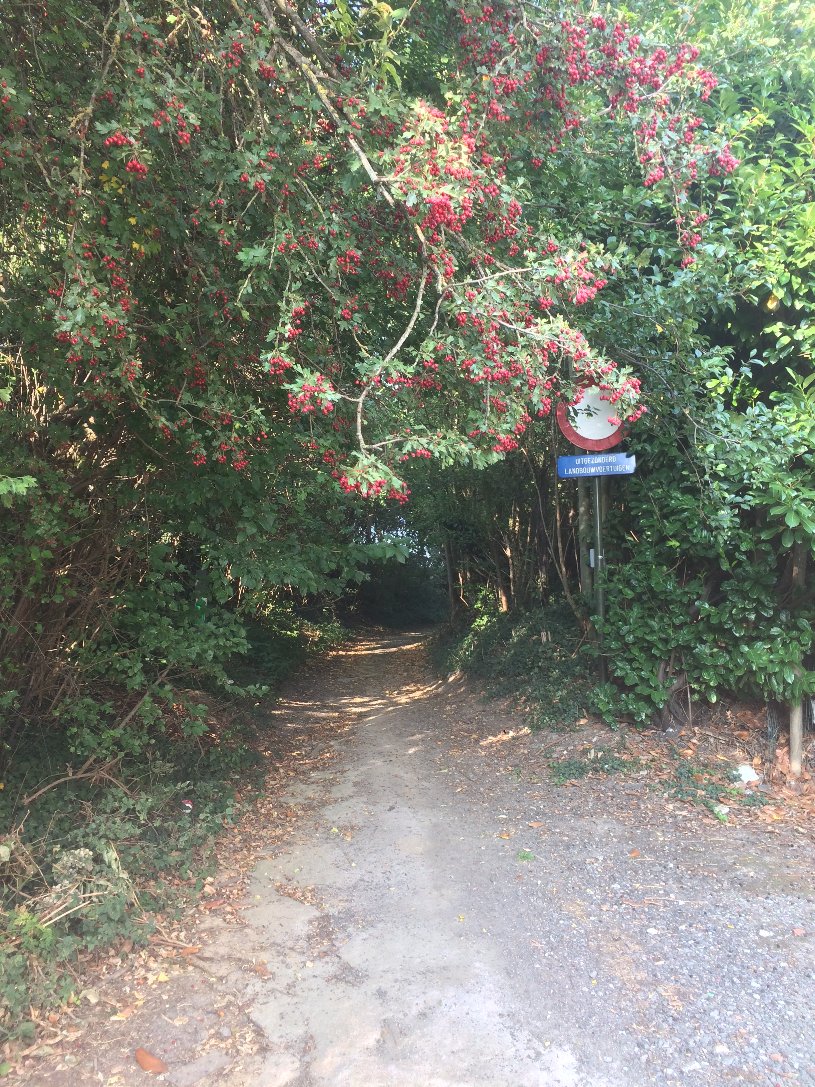
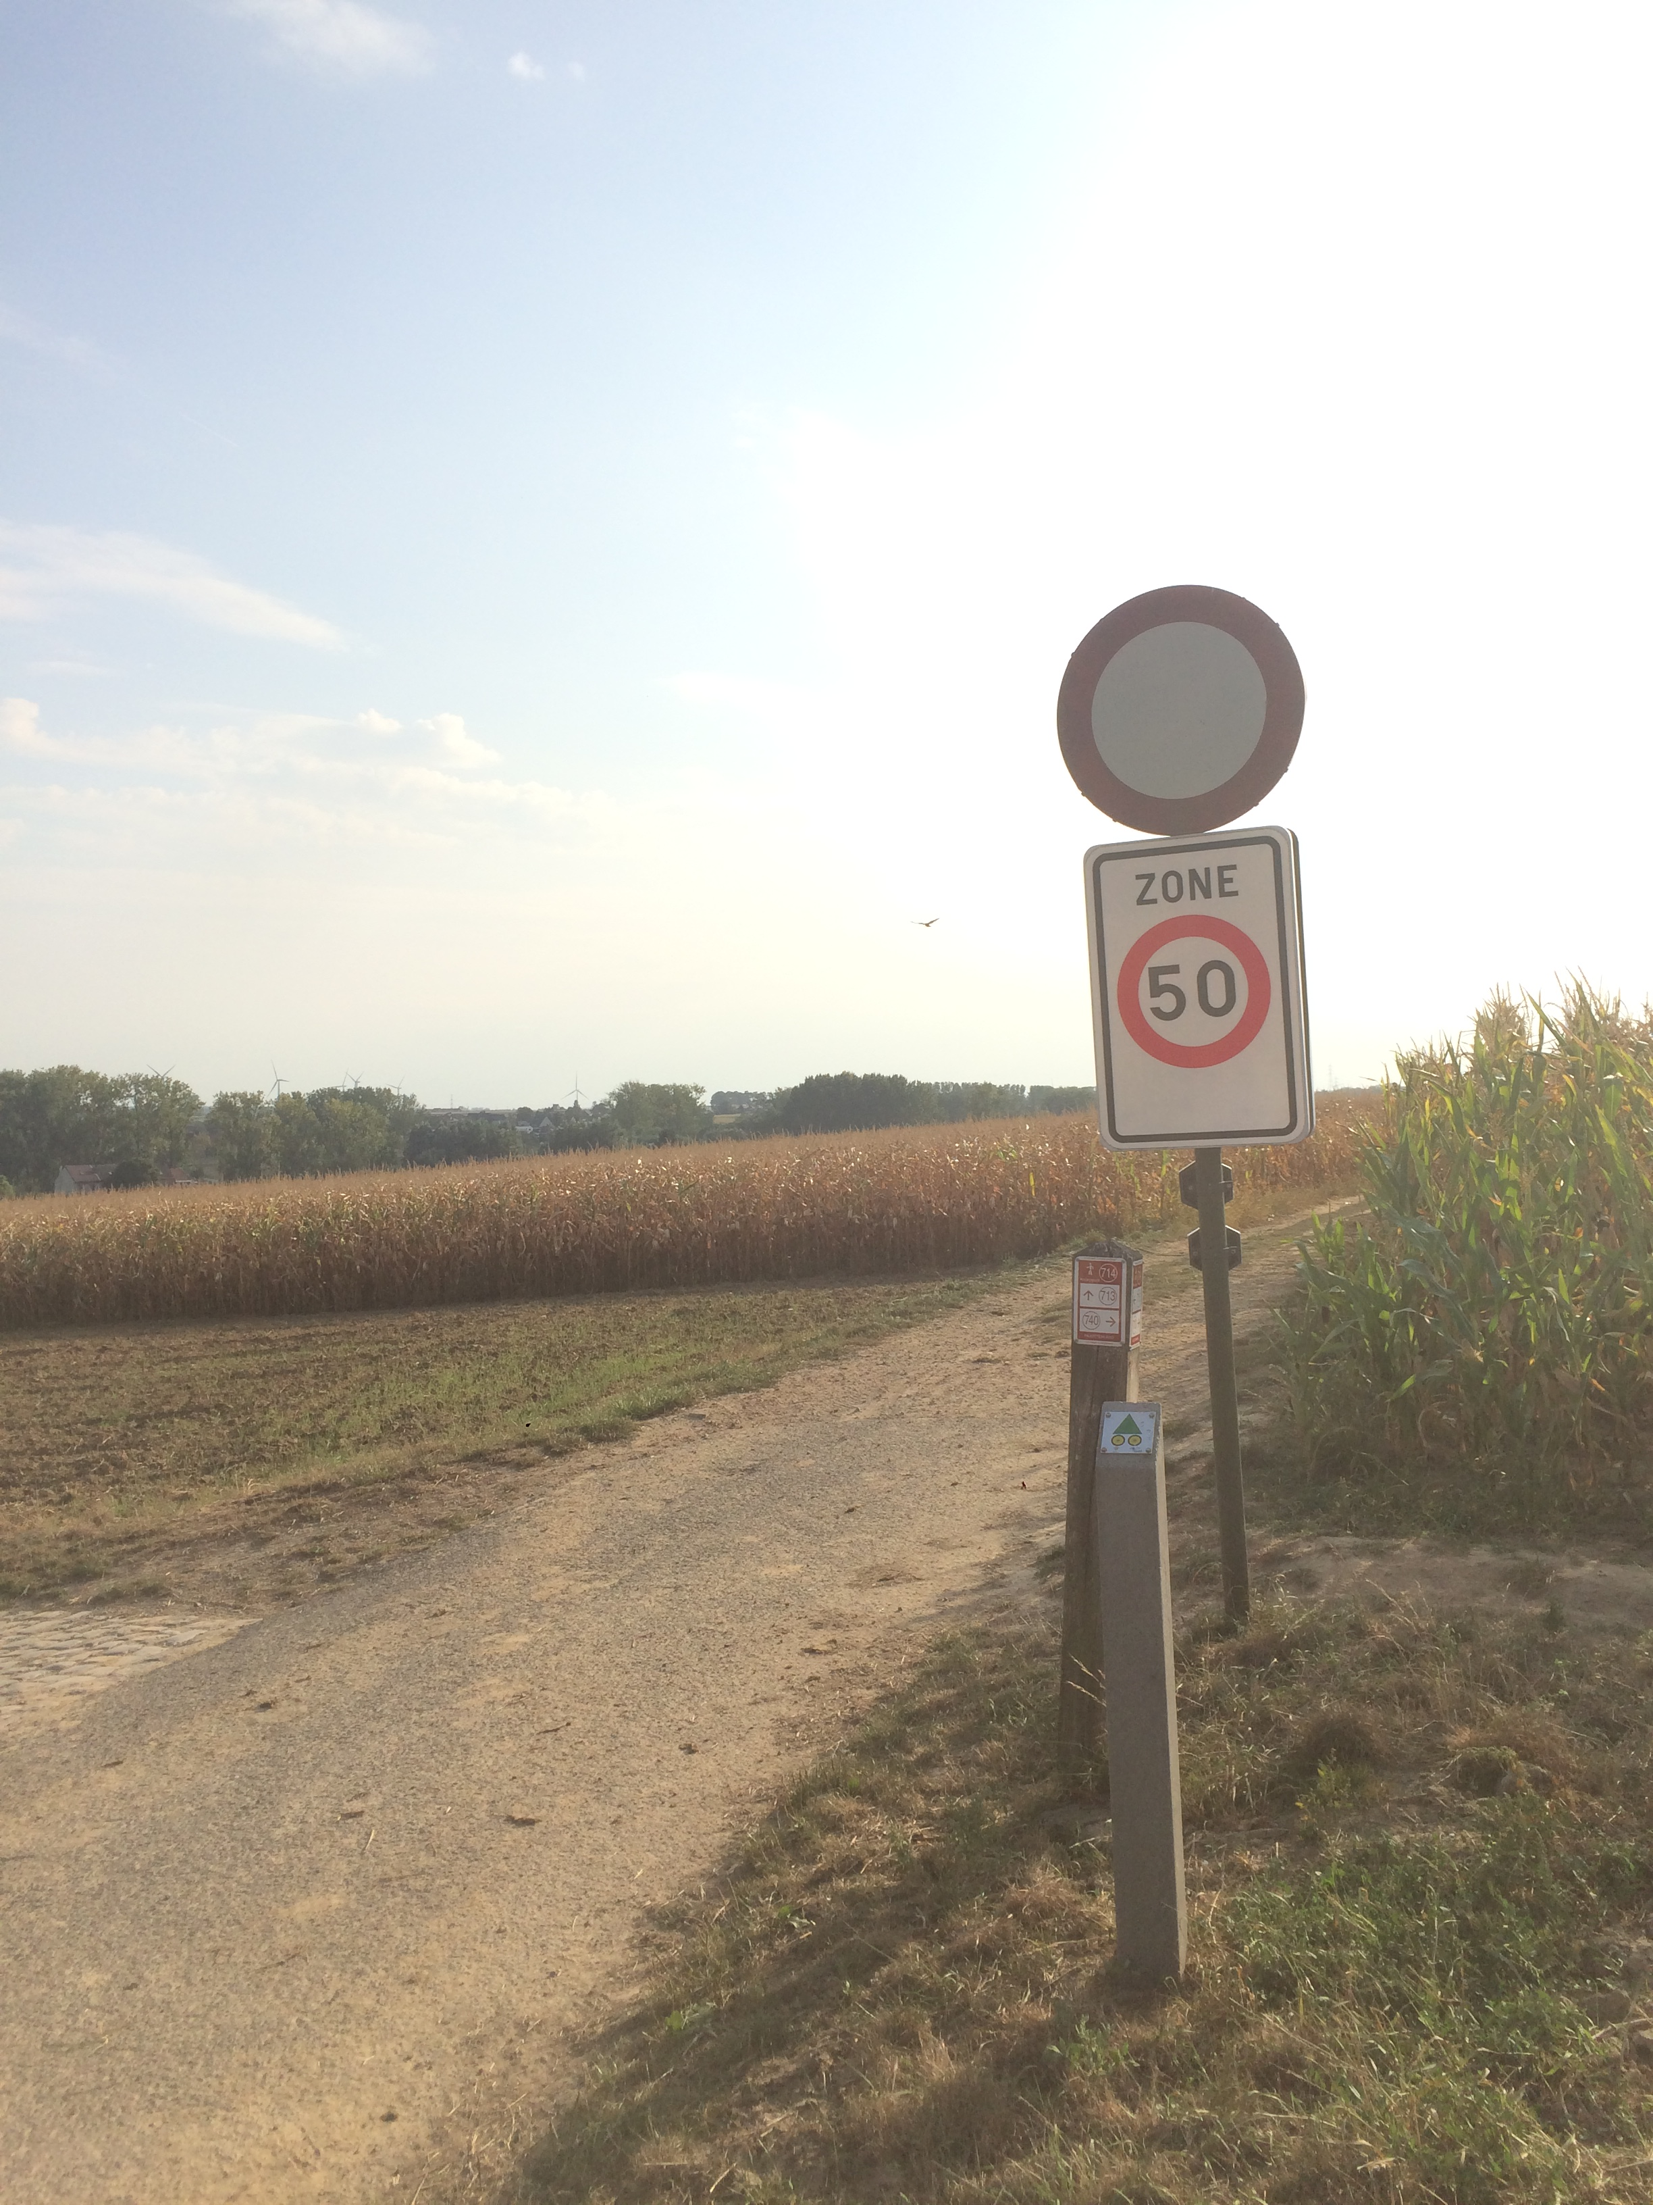
1. Leeuwerikstraat
Notes:
GR 1987: Leeuwerikstraat tussen nr. 19 en P. Huyseghomstraat: verkeer in beide richtingen verboden voor alle bestuurders met uitzondering van landbouwvoertuigen

Slide 4
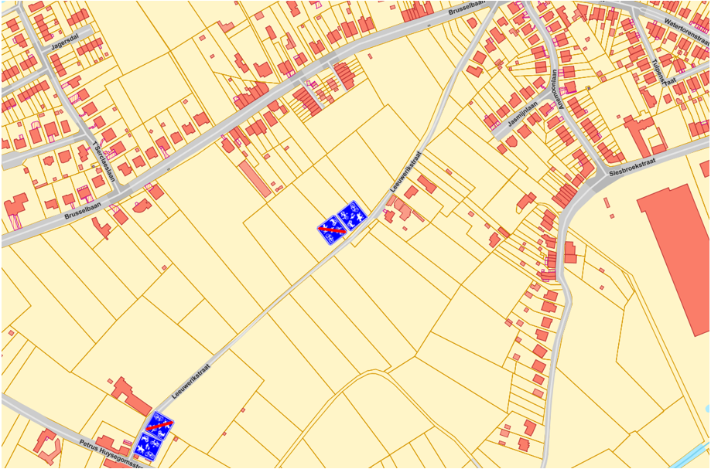
1. Leeuwerikstraat
Weg voorbehouden voor landbouwvoertuigen, voetgangers, fietsers, bestuurders van speed pedelecs en ruiters
Notes:
Buiten de categorieën van weggebruikers waarvan het symbool is weergegeven op de verkeersborden, mag deze weg slechts gevolgd worden door de volgende categorieën van weggebruikers:
voertuigen van en naar de aanliggende percelen;
niet-gemotoriseerde drie- en vierwielers;
voertuigen voor onderhoud, afvalophaling, toezicht, hulpverlening en prioritaire voertuigen.

Slide 5
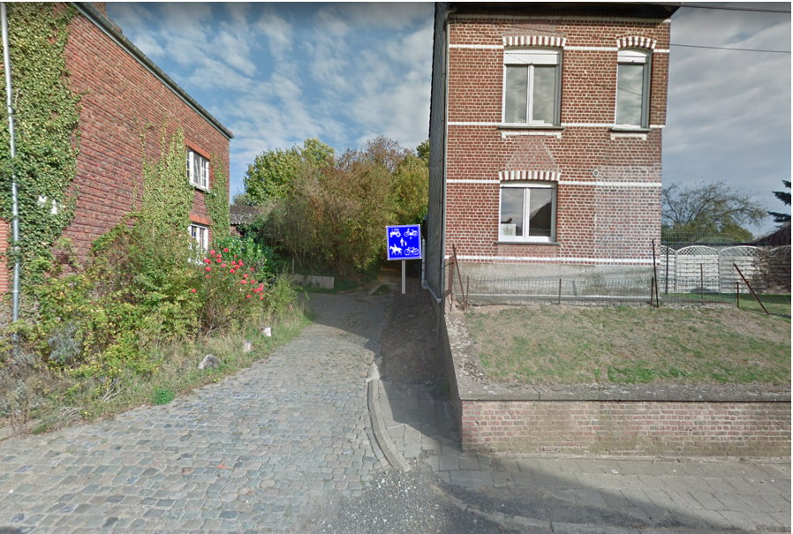
1. Leeuwerikstraat

Slide 6
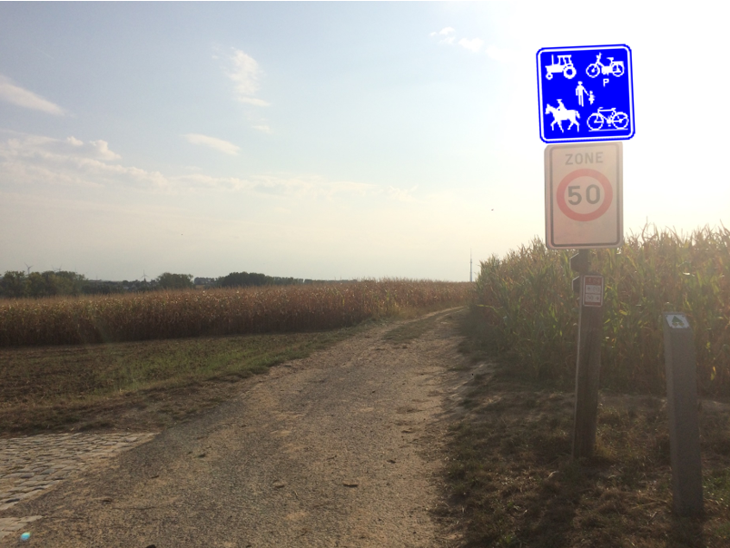
1. Leeuwerikstraat

Slide 7
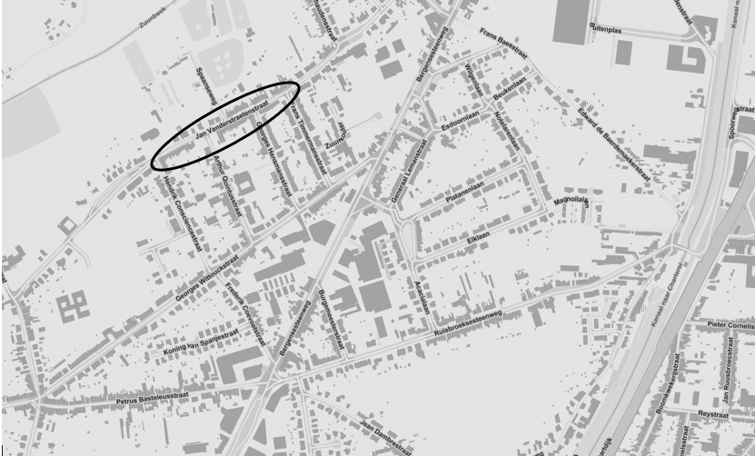
2. Jan Vanderstraetenstraat

Slide 8
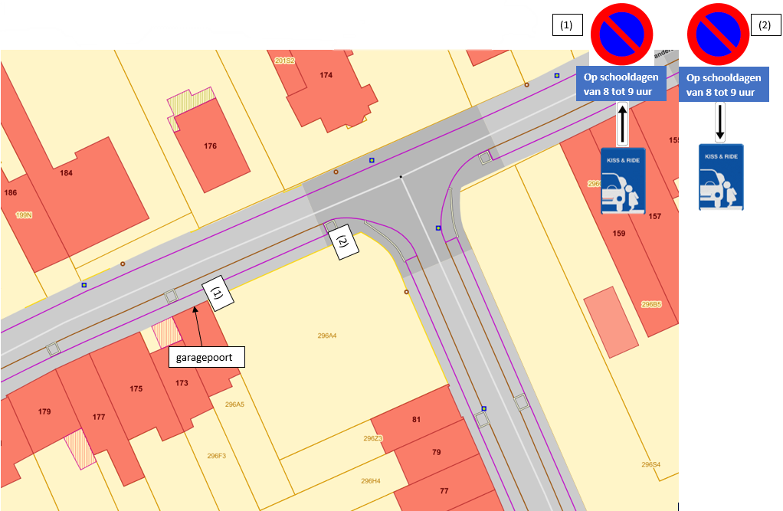
2. Jan Vanderstraetenstraat
Aanbrengen Kiss&Ride middels parkeerverbod 8-9 uur

Slide 9
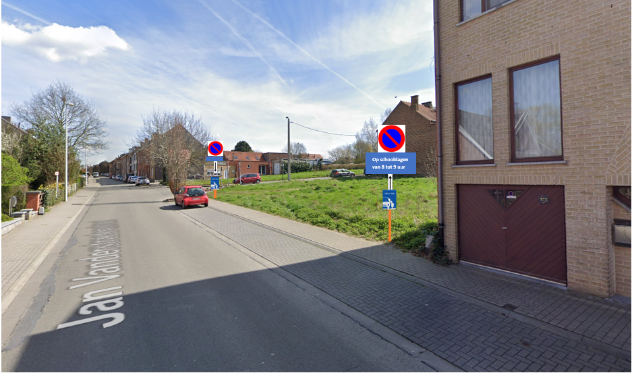
2. Jan Vanderstraetenstraat

Slide 10
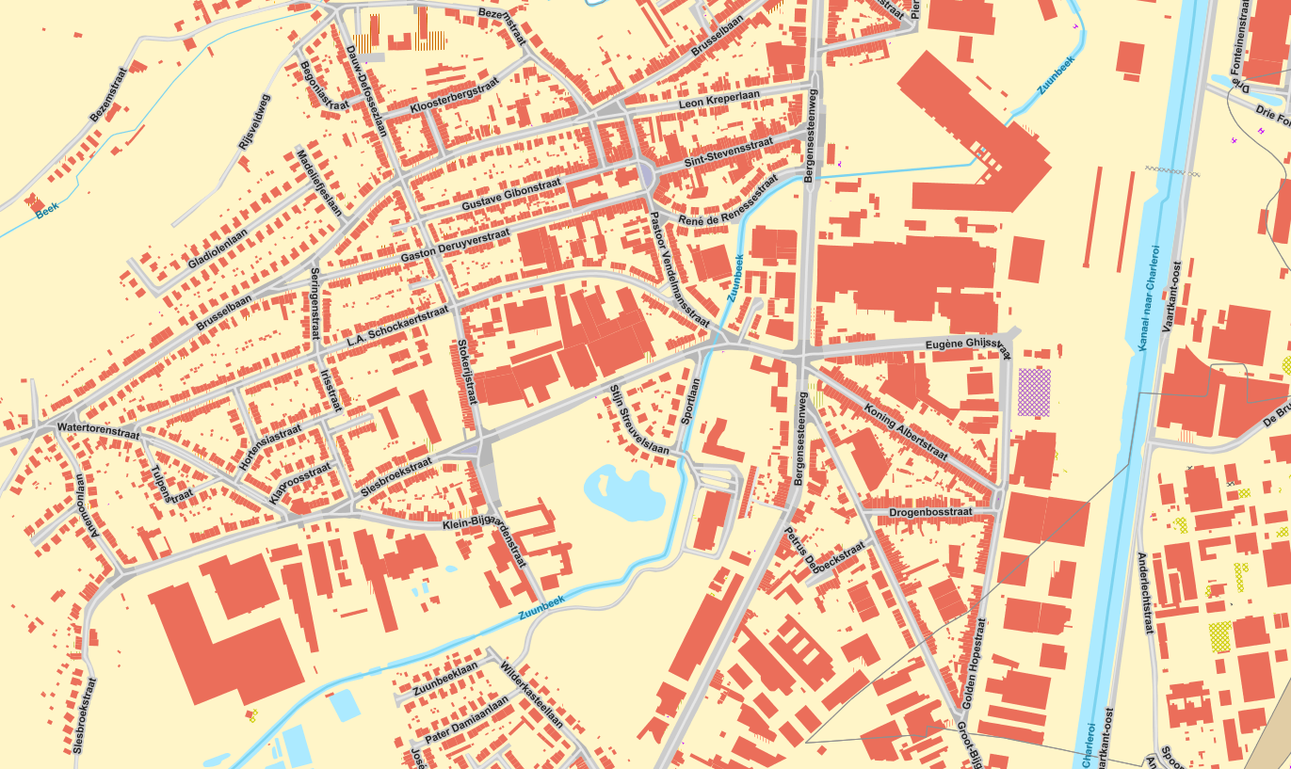
3. Petrus Deboeckstraat

Slide 11
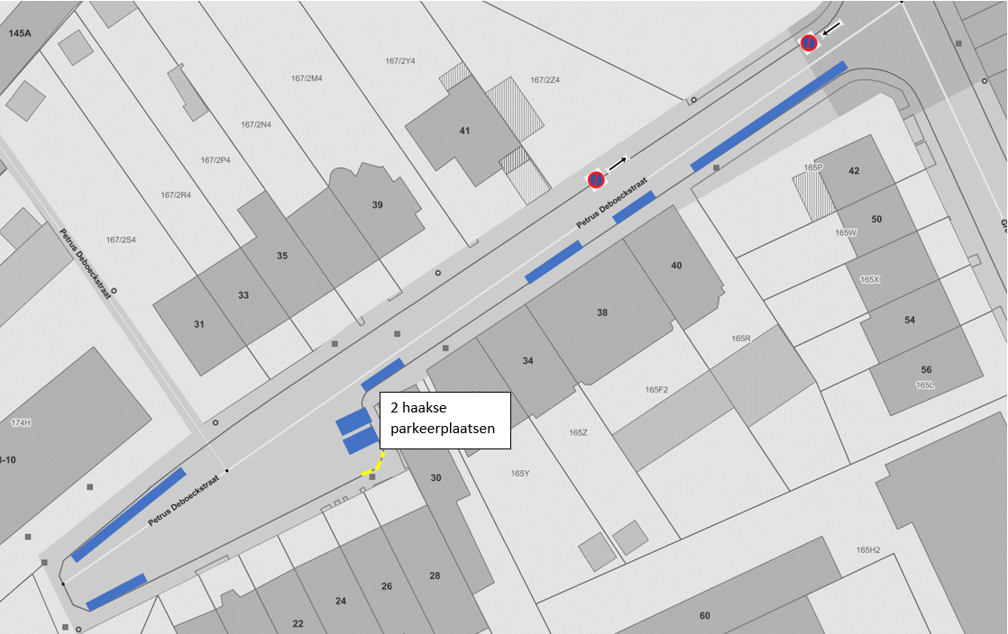
3. Petrus Deboeckstraat
Aftekenen parkeerplaatsen en instellen parkeerverbod (gele lijnen en E1)
Notes:
Conflict met groot-bijgaardenstraat als tegenliggers aankomen van achteraan.

Slide 12
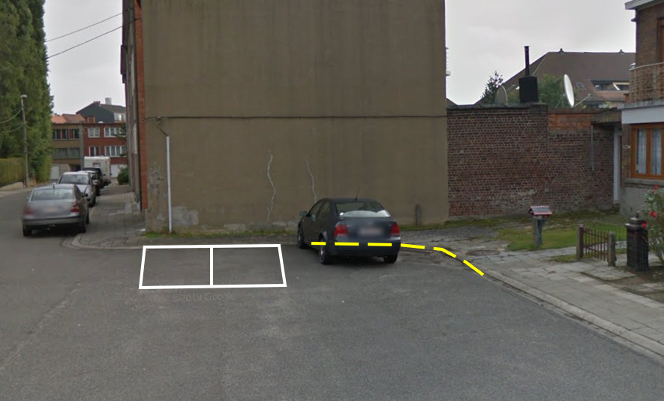
3. Petrus Deboeckstraat

Slide 13
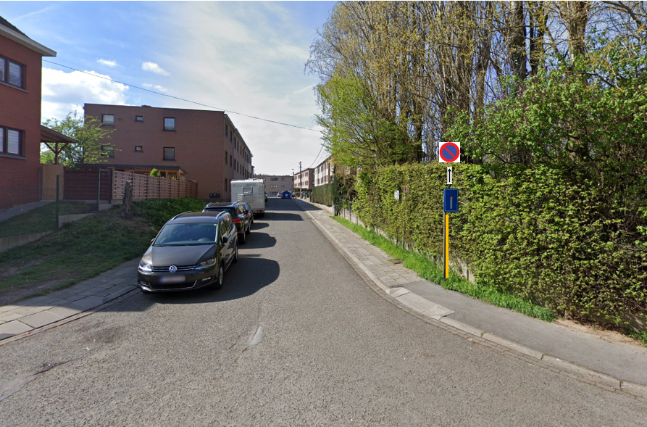
3. Petrus Deboeckstraat

Slide 14
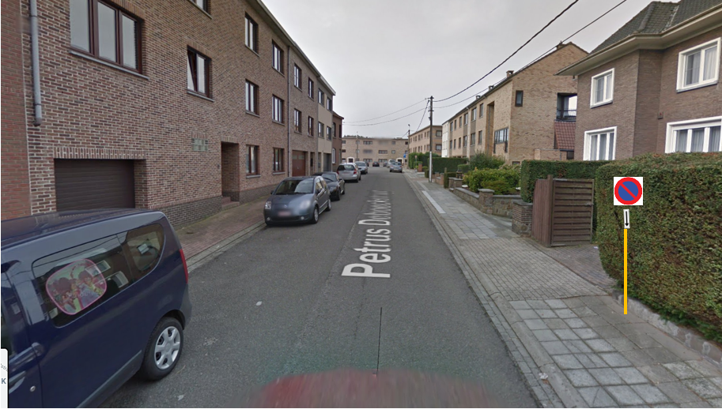
3. Petrus Deboeckstraat

Slide 15
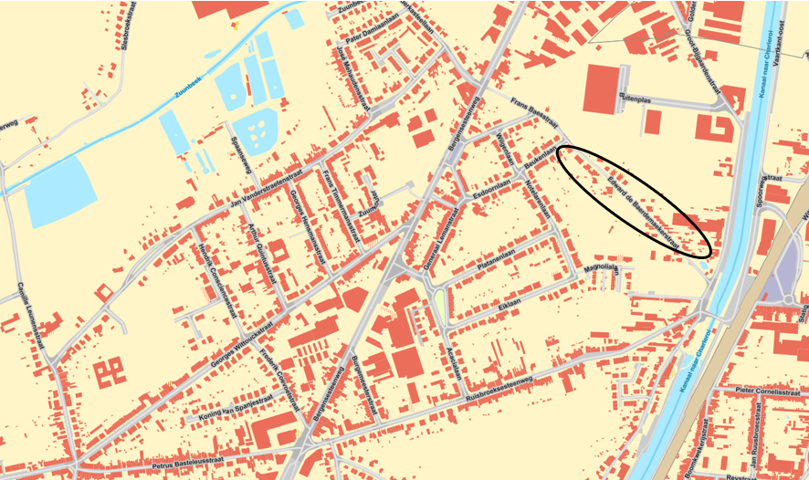
4. Edward Debaerdemaekerstraat

Slide 16
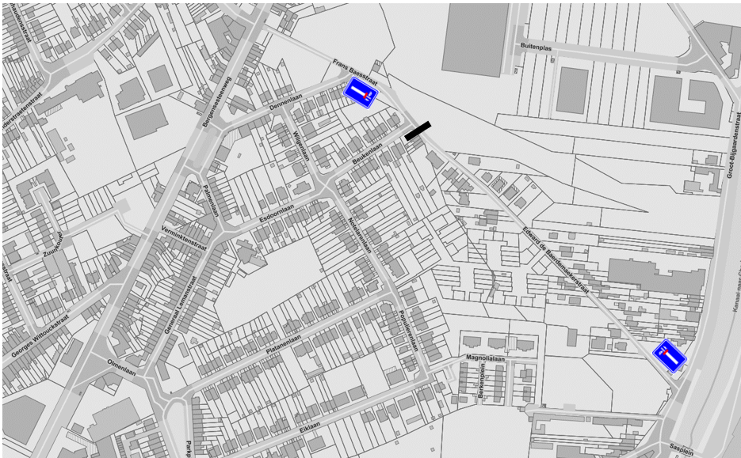
4. Edward Debaerdemaekerstraat
Knip Ed. Debaerdemaekerstraat t.h.v. Beukenlaan
Notes:
Herinrichting doortocht Bergensesteenweg. Bij herinrichting van het kruispunt aan de Jan Vanderstraetenstraat zal de Frans baesstraat toegankelijk worden, verkeerslichtengeregeld kruispunt. Om te voorkomen dat de F. Baesstraat als sluipweg wordt gebruikt tussen N6 en Ruisbroek centrum, stellen we voor om de Ed. Debaerdemaekerstraat te knippen t.h.v. de Beukenlaan. Verkeer naar Ruisbroek moet rijden tot aan het kruispunt met de Ruisbroeksesteenweg. Samen met invoering van 30 km/u is dit ook geschikt als verbinding voor fietsers.

Slide 17
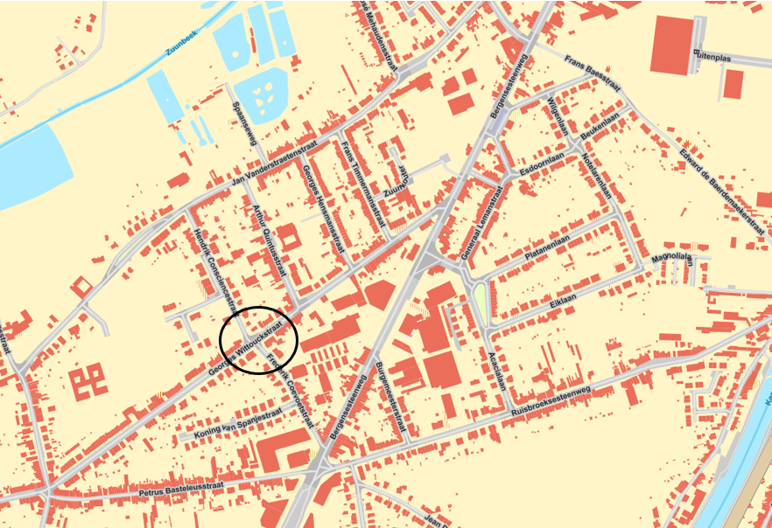
5. Georges Wittouckstraat

Slide 18
5. Georges Wittouckstraat
Notes:
Komende uit H. consciencestraat: zicht op verkeer G. Wittouckstraat komende van Brussel is beperkt. Voorstel om parkeerplaats op te heffen, afmaken met paaltjes.

Slide 19
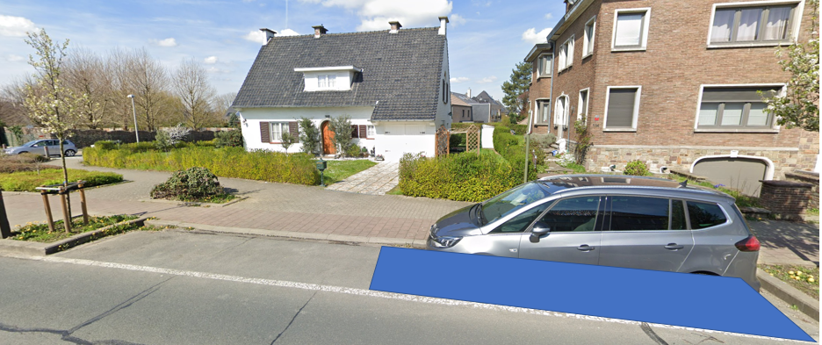
5. Georges Wittouckstraat
Opheffen van één parkeerplaats

Slide 20
6. Fietsstraten en zone 30

Slide 21
Fietsstraten

Slide 22
Waar fietsstraat invoeren?
Drie elementen belangrijk
Is er een relatief hoge fietsintensiteit? Wensen we die te verhogen?
Zijn er belangrijke fietsbestemmingen in de omgeving?
Past een fietsstraat binnen de circulatieplannen van de gemeente?

Slide 23
Waar fietsstraat invoeren?
Wat zegt het fietsvademecum?
Fietsstraat=
Straat binnen verblijfsgebied
Die functioneert als een belangrijke fietsverbinding en door vormgeving en inrichting zodanig herkenbaar is
Waar autoverkeer beperkt aanwezig kan zijn, ondergeschikt aan fietsverkeer en waar het logisch aanvoelt dat de auto achter de fietser blijft

Slide 24
Toepassingscriteria fietsvademecum
Onderdeel van een (boven)lokale functionele fietsroute of straat met druk fietsverkeer (bv. schoolomgeving)
Bebouwde omgeving met dominante verblijfsfunctie
Doorgaand autoverkeer wordt maximaal geweerd (geen sluipverkeer)
Streefdoel: aantal fietsers is groter dan het aantal gemotoriseerde weggebruikers
Geloofwaardig concept
2000 voertuigen per etmaal als bovengrens voor een fietsstraat
Fiets ≥ 2 * auto is de ideale verhouding voor dominantie fietsverkeer
Enkel plaatselijk vrachtverkeer; geen bediening van winkelcentra of grootdistributie
Lage frequentie openbaar vervoer
Langsparkeren buiten de rijloper(s) is mogelijk

Slide 25
Eerste voorstel fietsstraten
Mekingenweg
Schreinstraat
Schaliestraat
Lus Schoolstraat – Boomkwekerijstraat - Brugstraat

Slide 26
Sint-Pieters-Leeuw centrum
Den Top
Don Bosco
2021
voorkeursroute wagens

Slide 27
Mekingenweg
Gelegen in verblijfsgebied, landelijk
Fietsbestemmingen: scholen Den Top & Don Bosco, woonzorgcentrum, handelscentrum Rink
Mekingenweg = lang, maar smal wegprofiel
Verwachting dat inhaalverbod zal gerespecteerd worden

Slide 28
Vlezenbeek
2021
Ave Maria
Basisschool
Ave Maria
Kleuterschool

Slide 29
Schaliestraat en Schreinstraat

Slide 30
Schaliestraat
Gelegen in verblijfsgebied
Belangrijkste fietsbestemming: Ave-Mariabasisschool
Kan mooi aansluiten bij project “schoolstraat Dorp – Laudinnestraat”
Parkeren op de rijbaan rechts over de hele lengte organiseren zodat fietsen in tegengestelde richting veilig kan.

Slide 31
Schreinstraat
Gelegen in verblijfsgebied
Belangrijkste fietsbestemming: Ave-Mariabasisschool
Éénrichtingsverkeer zal worden ingesteld richting Postweg
Zowel langs zijde Dorp als Laudinnestraat een veiligere fietsverbinding richting Postweg

Slide 32
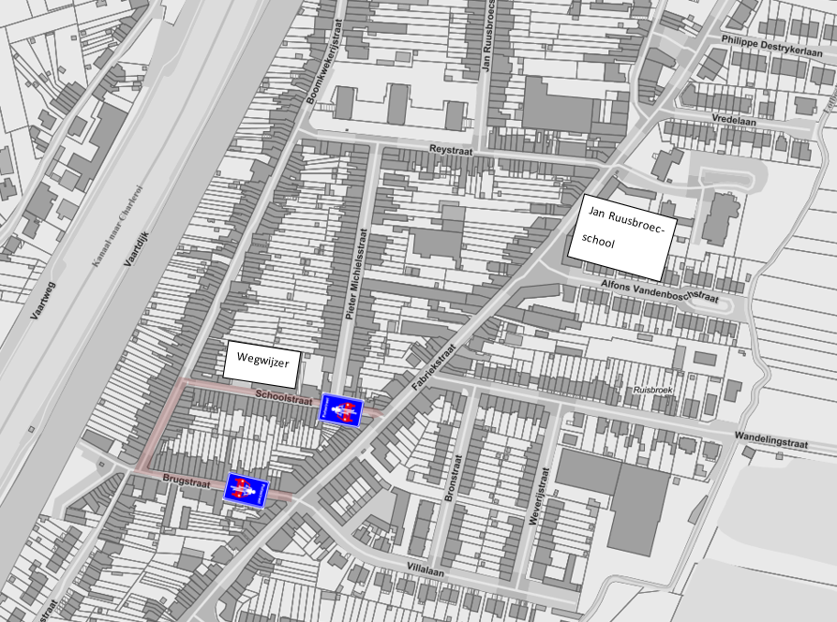
Ruisbroek
Route fietssnelweg
Jan Ruusbroec-
school
2021
Wegwijzer
Notes:
Verkeer in beide richtingen

Slide 33
Brugstraat – Boomkwekerijstraat
Gelegen in verblijfsgebied
Deel lokaal functioneel fietsnetwerk
Belangrijkste fietsbestemming = school Wegwijzer + voetgangersbrug over het kanaal
Jonge fietsers krijgen fietsvriendelijke verbinding naar school + kunnen voetgangersbrug bereiken (fiets aan de hand)
Sluit aan bij fietssuggestiestroken Fabriekstraat en fietssnelweg F20 via voetgangersbrug
Gootje voorzien langsheen de trap voor fietsers

Slide 34
Schoolstraat
Gelegen in verblijfsgebied
Deel lokaal functioneel fietsnetwerk
Belangrijkste fietsbestemming = school Wegwijzer
Jonge fietsers krijgen fietsvriendelijke verbinding naar school.
Sluit aan bij fietssuggestiestroken Fabriekstraat en fietssnelweg F20 via voetgangersbrug
Gootje voorzien langsheen de trap voor fietsers

Slide 35
Uitbreiding Zone 30

Slide 36
Uitbreiding zone 30
Doel: verkeersveiligheid zwakkere weggebruikers en verkeersleefbaarheid bevorderen in verblijfsgebieden
Voorstel om zone 30 in de kernen van deelgemeenten/wijken uit te breiden in twee stappen
Beslissing uitbreiding zone 30
Onderzoek naar poorteffect bij binnenrijden zone en bijkomende markeringen, naast de verplichte borden

Slide 37
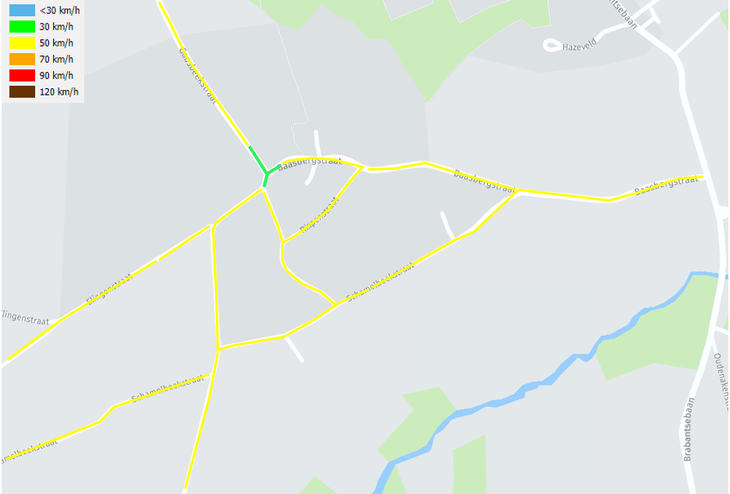
Zone 30 centrum Oudenaken
Vandaag
Na uitbreiding

Slide 38
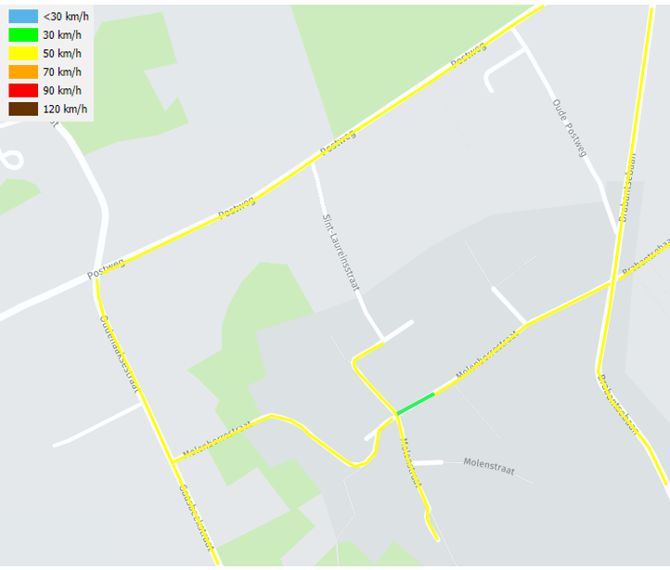
Zone 30 centrum Sint-Laureins-Berchem
Vandaag
Na uitbreiding

Slide 39
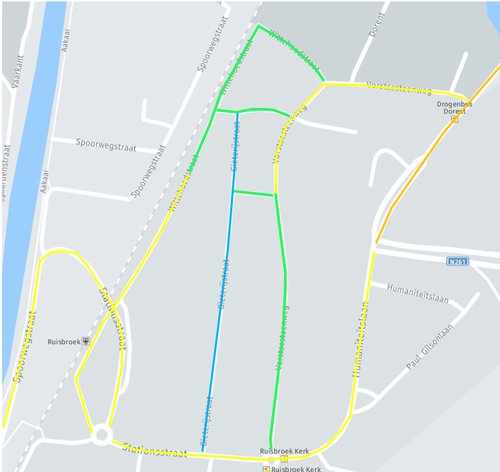
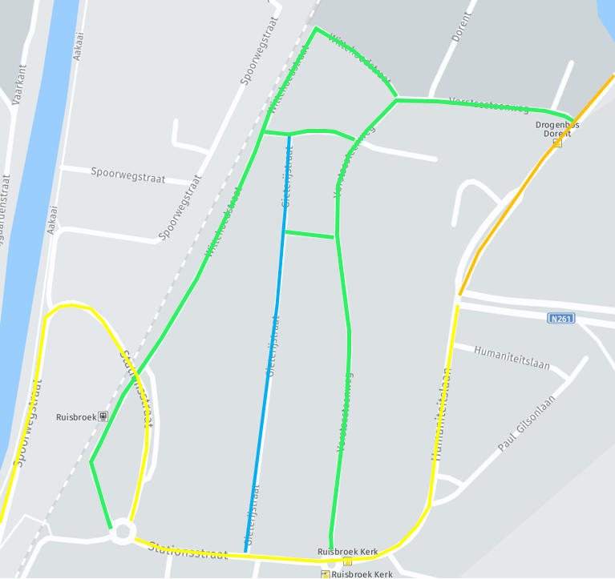
Zone 30 centrum Ruisbroek
Vandaag
Na uitbreiding

Slide 40
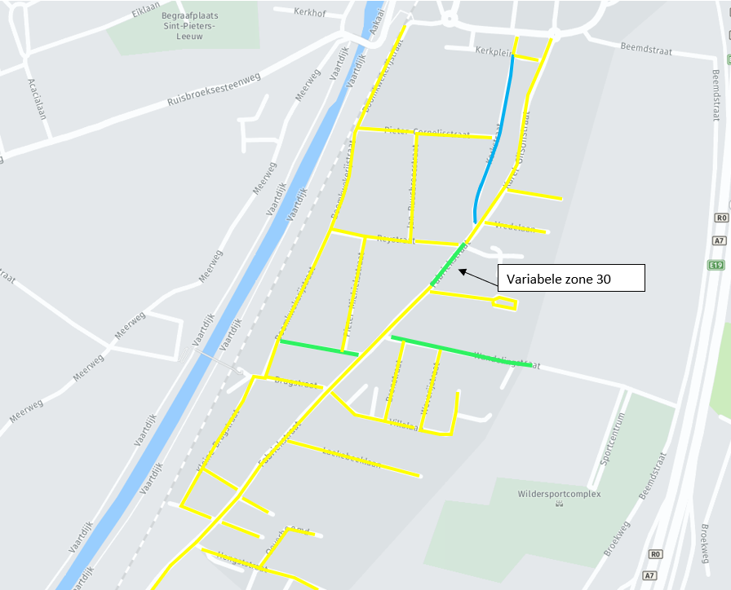
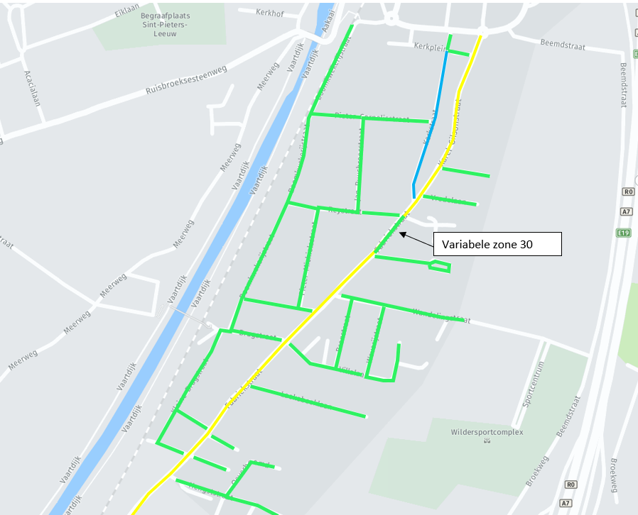
Zone 30 centrum Ruisbroek
Vandaag
Na uitbreiding

Slide 41
7. Eénmalige verlenging looptijd bewonerskaarten
13 maart 2020: lockdown – corona
24 maart 2020: beslissing college van burgemeester en schepenen om
Controles blauwe zones tijdelijk stop te zetten
Overtredingen tussen 13/3 en 20/3 niet te innen of bedrag terug te storten
1 juni 2020: heropstart controles in blauwe zone Ruisbroek
Notes:
Rink, Ruisbroek en 9M

Slide 42
7. Eénmalige verlenging looptijd bewonerskaarten
Gedurende 2 maanden en 2 weken werden geen controles uitgevoerd
Om houders bewonerskaart of individueel abonnement te compenseren, vraag aan gemeenteraad om éénmalig de bewonerskaarten/abonnementen 3 maanden te verlengen.
Notes:
Rink, Ruisbroek en 9M

Slide 43
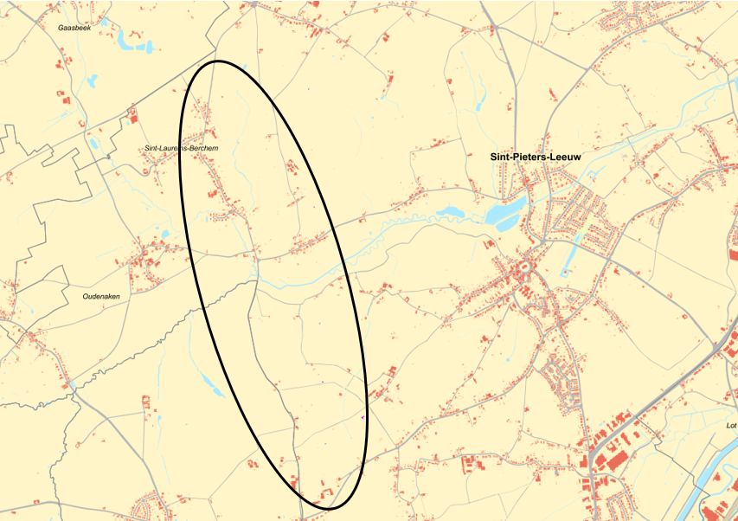
8. Brabantsebaan

Slide 44
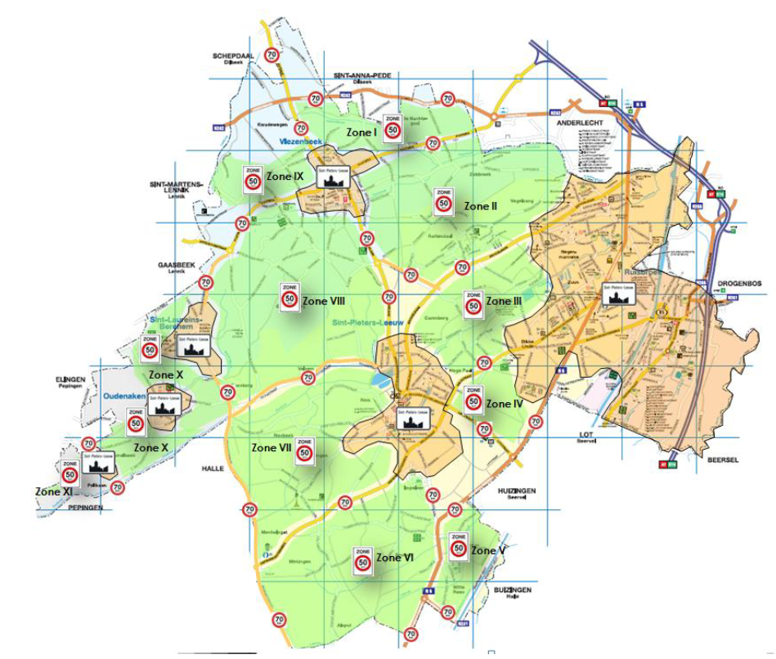
8. Brabantsebaan
2014: Harmonisering snelheidsregimes
Notes:
Binnen bebouwde kom 50
Buiten bebouwde kom 70
Binnengebied 50

Slide 45
8. Brabantsebaan
Verlagen snelheid van 70 naar 50 km/u
Lokale weg type II, smal wegprofiel (+/- 4,4m)
Geen fiets- of voetpaden, uitwijkstroken
Kasseien: trillingen en geluidshinder
Deel van lokaal functioneel fietsroutenetwerk, vanaf 2021 ook in recreatief netwerk (Hollestraat tot Hoogstraat)
Route naar scholen in Halle
Gelegen op de gemeentegrens
Door CBS Halle goedgekeurd op 9/10, gaat eveneens naar Gemeenteraad eind oktober 2020
Notes:
Andere wegen van dit type in onze gemeente: 6m, rijstrook in iedere richting
Stad Halle is ook vragende partij.

Slide 46
8. Brabantsebaan
Verlagen snelheid van 70 naar 50 km/u: handhaving
Initiatieven voor volgende 2 tracés worden aanbesteed en gefinancierd door SPL
Brabantsebaan, vanaf de Postweg tot net voor de Baasbergstraat
Brabantsebaan, net na de Hoogstraat tot net voor de Pepingensesteenweg
Initiatieven voor volgend tracé wordt aanbesteed en gefinancierd door Halle
Van Pepingensesteenweg tot de Gaasbeeksesteeweg

Slide 47
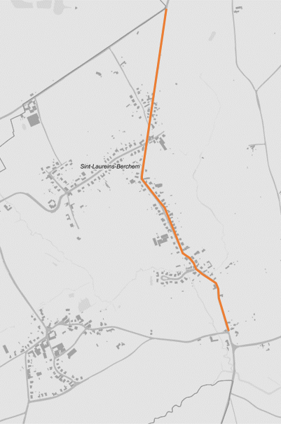
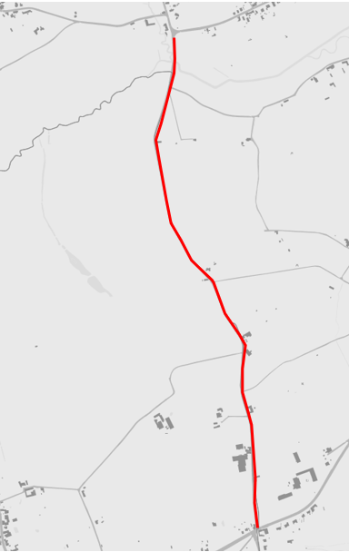
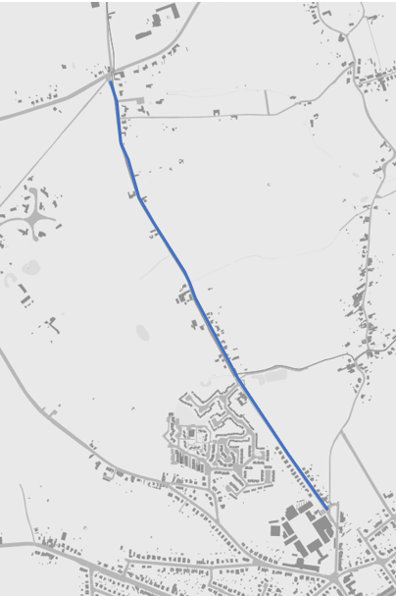
8. Brabantsebaan
Traject 3: Pepingensesteenweg tot Gaasbeeksesteenweg
Traject 1: Postweg tot Baasbergstraat.
Traject 2: Hoogstraat tot Pepingensesteenweg

Slide 48
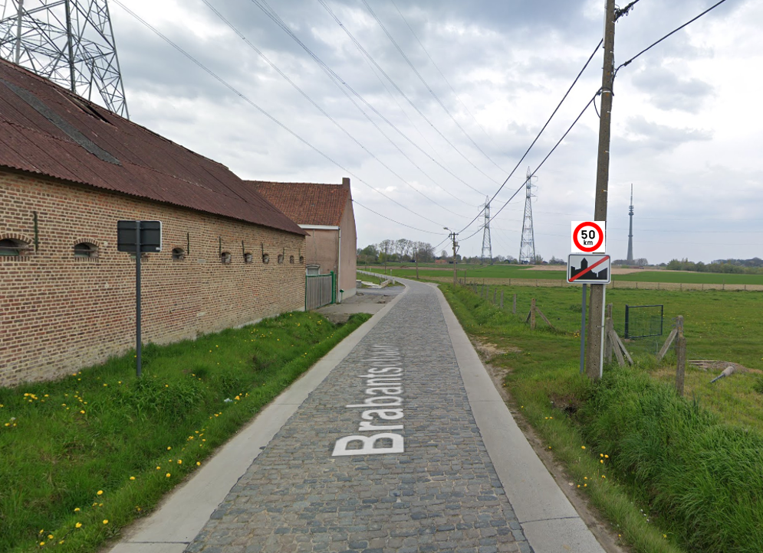
8. Brabantsebaan
Verlagen snelheid van 70 naar 50 km/u

Slide 49
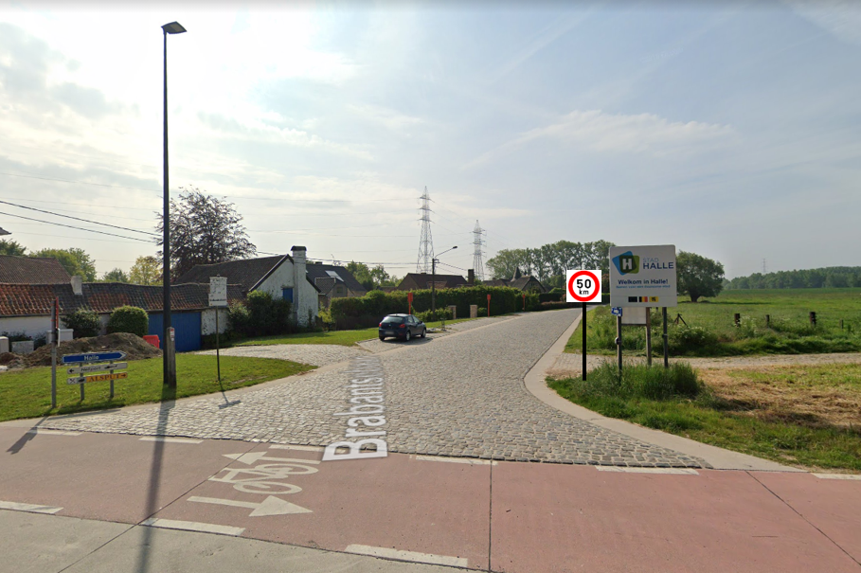
8. Brabantsebaan
Verlagen snelheid van 70 naar 50 km/u

Slide 50
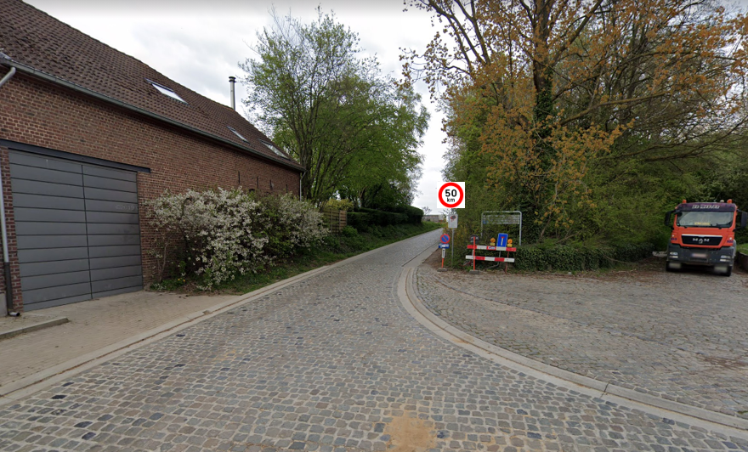
8. Brabantsebaan

Slide 51
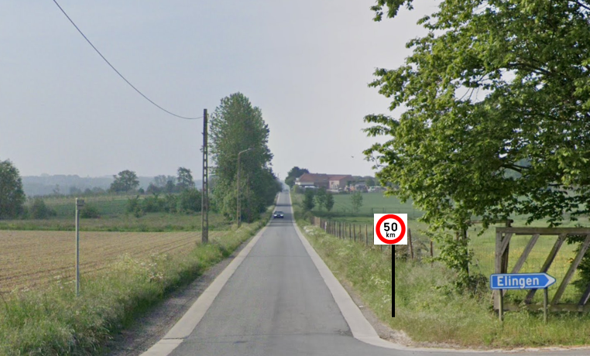
8. Brabantsebaan

Slide 52
9.1 Inrichten parkeerplaatsen MV
Inrichten parkeerplaatsen voor mensen met een handicap.
Brusselbaan 128 – 1600 Sint-Pieters-Leeuw
Jan Baptist Troucheaustraat 21A – 1600 Sint-Pieters-Leeuw
Pierre Walkiersstraat 45 – 1600 Sint-Pieters-Leeuw

Slide 53
9.2 Verwijderen parkeerplaatsen MV
Verwijderen parkeerplaatsen voor mensen met een handicap.
Fabriekstraat 266 – 1601 Ruisbroek
Gaston Deuyverstraat 50 – 1600 Sint-Pieters-Leeuw
Petrus Basteleusstraat 70 – 1600 Sint-Pieters-Leeuw
Petrus Deboeckstraat 8 – 1600 Sint-Pieters-Leeuw
Pierre Walkiersstraat 7 – 1600 Sint-Pieters-Leeuw
Sint-Stevensstraat 57 – 1600 Sint-Pieters-Leeuw
Notes:
5 overleden, 1 iemand verhuisd.

